Slide 1
Диаграмма деятельности (activity diagram)

Slide 2
Состояние действия
Переходы
Дорожки
Объекты

Slide 3
Для моделирования процесса выполнения операций в языке UML используются так называемые диаграммы деятельности.
Каждое состояние на диаграмме деятельности соответствует выполнению некоторой элементарной операции, а переход в следующее состояние срабатывает только при завершении этой, операции в предыдущем состоянии. Графически диаграмма деятельности представляется в форме графа деятельности, вершинами которого являются состояния действия, а дугами - переходы от одного состояния действия к другому.

Slide 4
Основным направлением использования диаграмм деятельности является визуализация особенностей реализации операций классов, когда необходимо представить алгоритмы их выполнения.
При этом каждое состояние может являться выполнением операции некоторого класса либо ее части, позволяя использовать диаграммы деятельности для описания реакций на внутренние события системы.

Slide 5

Состояние действия

Slide 6
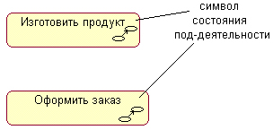
Графическое изображение состояния под-деятельности

Slide 7
Каждая диаграмма деятельности должна иметь единственное начальное и единственное конечное состояния. Они имеют такие же обозначения, как и на диаграмме состояний.
При этом каждая деятельность начинается в начальном состоянии и заканчивается в конечном состоянии. Саму диаграмму деятельности принято располагать таким образом, чтобы действия следовали сверху вниз.

Slide 8
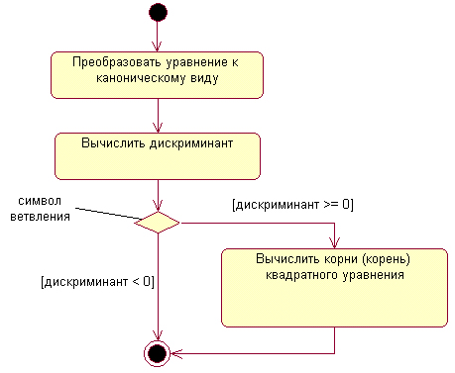
Переходы

Slide 9
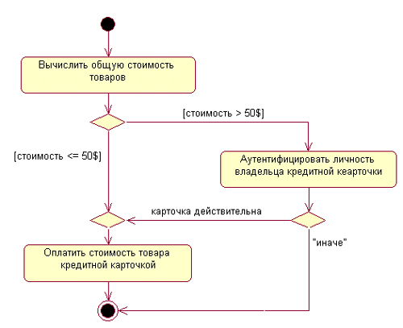

Slide 10
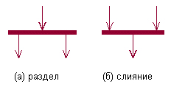
Графическое изображение разделения и слияния параллельных потоков управления

Slide 11
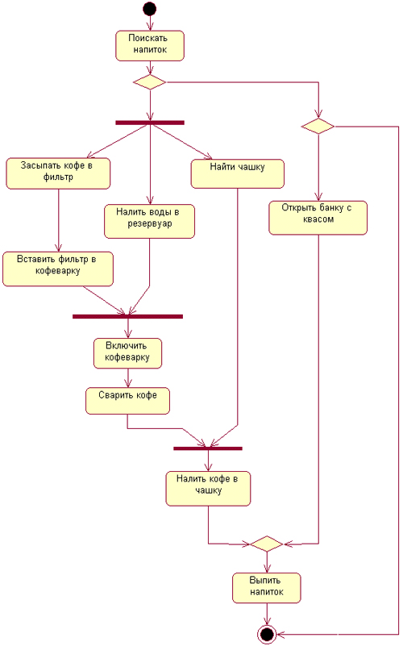
Диаграмма деятельности для примера с приготовлением напитка

Slide 12
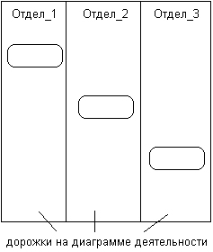
Дорожки

Slide 13
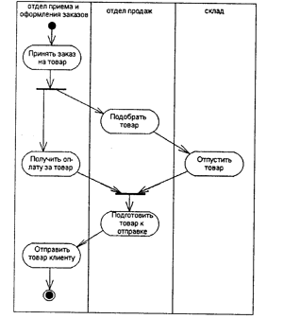
Фрагмент диаграммы деятельности для торговой компании

Slide 14
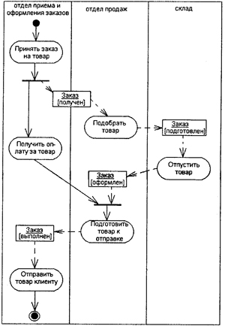
Объекты

Slide 15
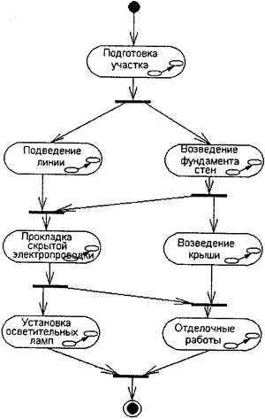
Диаграмма деятельности с синхронизацией параллельных действий

Slide 16
Рекомендации по построению диаграмм деятельности
построение диаграммы деятельности начинают с выделения поддеятельностей, которые в совокупности образуют деятельность подсистем.
по мере разработки диаграмм классов и состояний, эти под-деятельности уточняются в виде отдельных вложенных диаграмм деятельности компонентов подсистем, какими выступают классы и объекты.

Slide 17
Диаграмма последовательности

Slide 18
Для моделирования взаимодействия объектов в языке UML используются соответствующие диаграммы взаимодействия.
взаимодействия объектов можно рассматривать во времени, и тогда для представления временных особенностей передачи и приема сообщений между объектами используется диаграмма последовательности.

Slide 19
Объекты
На диаграмме последовательности изображаются исключительно те объекты, которые непосредственно участвуют во взаимодействии и не показываются возможные статические ассоциации с другими объектами.

Slide 20
При этом диаграмма последовательности имеет два измерения:
слева направо в виде вертикальных линий, каждая из которых изображает линию жизни отдельного объекта, участвующего во взаимодействии.
вертикальная временная ось, направленная сверху вниз. Начальному моменту времени соответствует самая верхняя часть диаграммы.

Slide 21
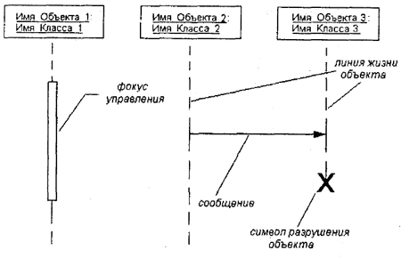

Slide 22
Линия жизни объекта
Линия жизни объекта (object lifeline) изображается пунктирной вертикальной линией, ассоциированной с единственным объектом на диаграмме последовательности. Линия жизни служит для обозначения периода времени, в течение которого объект существует в системе и, следовательно, может потенциально участвовать во всех ее взаимодействиях.

Slide 23
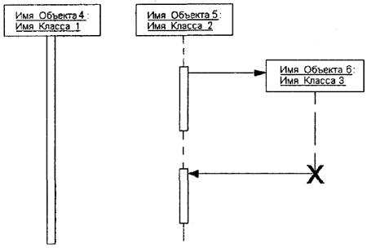
Фокус управления

Slide 24
Фокус управления изображается в форме вытянутого узкого прямоугольника, верхняя сторона которого обозначает начало получения фокуса управления объекта (начало активности), а ее нижняя сторона - окончание фокуса управления (окончание активности). Этот прямоугольник располагается ниже обозначения соответствующего объекта и может заменять его линию жизни, если на всем ее протяжении он является активным.

Slide 25
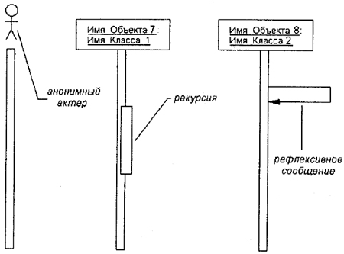
рекурсия обозначается небольшим прямоугольником, присоединенным к правой стороне фокуса управления того объекта, для которого изображается это рекурсивное взаимодействие

Slide 26
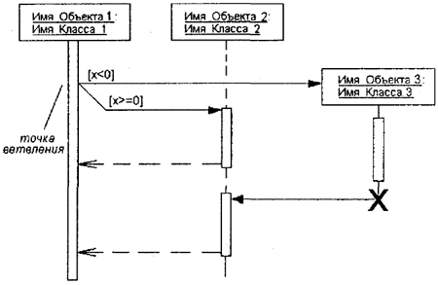
Сообщения

Slide 27
Первая разновидность сообщения
используется для вызова процедур, выполнения операций или обозначения отдельных вложенных потоков управления.
Начало этой стрелки всегда соприкасается с фокусом управления или линией жизни того объекта-клиента, который инициирует это сообщение.
Конец стрелки соприкасается с линией жизни того объекта, который принимает это сообщение и выполняет в ответ определенные действия.
При этом принимающий объект зачастую получает и фокус управления, становясь активным.

Slide 28
Вторая разновидность сообщения
используется для обозначения простого потока управления.
Каждая такая стрелка указывает на прогресс одного шага потока.
При этом соответствующие сообщения обычно являются асинхронными, т. е. могут возникать в произвольные моменты времени.
Передача такого сообщения обычно сопровождается получением фокуса управления объектом, его принявшим.

Slide 29
Третья разновидность обозначает
асинхронное сообщение между двумя объектами в некоторой процедурной последовательности. Примером такого сообщения может служить прерывание операции при возникновении исключительной ситуации.
В этом случае информация о такой ситуации передается вызывающему объекту для продолжения процесса дальнейшего заимодействия.используется для вызова процедур, выполнения операций или обозначения отдельных вложенных потоков управления.

Slide 30
последняя разновидность сообщения используется
для возврата из вызова процедуры. Примером может служить простое сообщение о завершении некоторых вычислений без предоставления результата расчетов объекту-клиенту.
В процедурных потоках управления эта стрелка может быть опущена, поскольку ее наличие неявно предполагается в конце активизации объекта. В то же время считается, что каждый вызов процедуры имеет свою пару - возврат вызова.
Для непроцедурных потоков управления, включая параллельные и асинхронные сообщения, стрелка возврата должна указываться явным образом.

Slide 31
Обычно сообщения изображаются горизонтальными стрелками, соединяющими линии жизни или фокусы управления двух объектов на диаграмме последовательности.
При этом неявно предполагается, что время передачи сообщения достаточно мало по сравнению с процессами выполнения действий объектами.

Slide 32
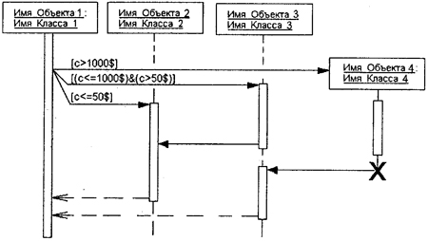
Ветвление потока управления

Slide 33
Стереотипы сообщений
"call" (вызвать) - сообщение, требующее вызова операции или процедуры принимающего объекта.
"return" (возвратить) - сообщение, возвращающее значение выполненной операции или процедуры вызвавшему ее объекту.
"create" (создать) - сообщение, требующее создания другого объекта для выполнения определенных действий.
"destroy" (уничтожить) - сообщение с явным требованием уничтожить соответствующий объект.
"send" (послать) - обозначает посылку другому объекту некоторого сигнала, который асинхронно инициируется одним объектом и принимается (перехватывается) другим.

Slide 34
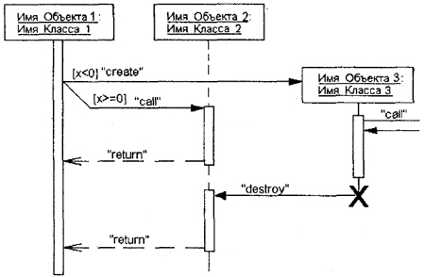
диаграмма последовательности, дополненная стереотипными значениями

Slide 35
Временные ограничения на диаграммах последовательности
{время_приема_сообщения время_отправки_сообщения < 1 сек.}
{время_ожидания_ответа < 5 сек.}
{время_передачи_пакета < 10 сек.}
{объект_1. время_подачи_сигнала_тревоги > 30 сек.}

Slide 36
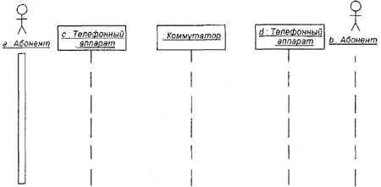
Пример построения диаграммы последовательности

Slide 37
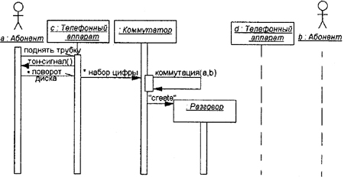
Дополненный фрагмент диаграммы последовательности для моделирования телефонного разговора

Slide 38
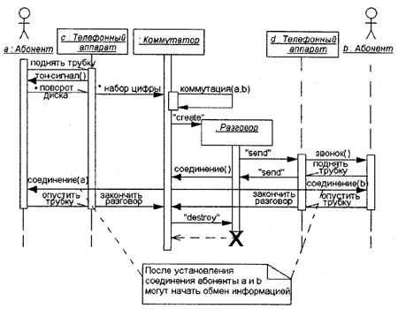
Окончательный вариант диаграммы последовательности для моделирования телефонного разговора

